Slide 1
Machine Learning Study week 5
Hands – on Machine Learning
with Scikit-Learn & TensorFlow

Slide 2
Discover and Visualize the Data to Gain Insights
Notes:
이제까지 데이터를 조율하는 일반적인 방법들을 익혔다. 이제 우리는 거기서 조금만 더 깊게 들어가볼 것이다.

Slide 3
Discover and Visualize the Data to Gain Insights
housing = strat_train_set.copy()
앞에서 했던 strat_train_set을 복사해서 housing변수에 담았다.
Notes:
그것을 위해서 먼저 데이터를 뽑자.
데이터 양이 엄청 많으면 샘플을 뽑아 데이터집합을 만들 수도 있지만 지금 우리가 가지고있는 데이터는 그리 크지 않으므로 그냥 사용하도록 하겠다.
앞에서 했던 strat_train_set을 복사해서 housing변수에 담았다.

Slide 4
Discover and Visualize the Data to Gain Insights
Visualizing Geographical Data

Slide 5
Visualizing Geographical Data
housing.plot(kind="scatter", x="longitude", y="latitude“)
plot: matplotlib 이라는 라이브러리에 속한 함수로 알다시피 그래프를 그려주는 역할을 해준다.
scatter : XY scatter(흩뿌리다) plot with markers of varying size and/or color
Notes:
Plot은 matplotlib 이라는 라이브러리에 속한 함수로 알다시피 그래프를 그려주는 역할을 해준다.
scatter : XY scatter(흩뿌리다) plot with markers of variing size and/or color ( sometimes also called bubble chart).

Slide 6
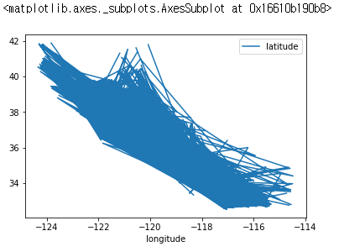
Visualizing Geographical Data
housing.plot(x="longitude", y="latitude")

Slide 7
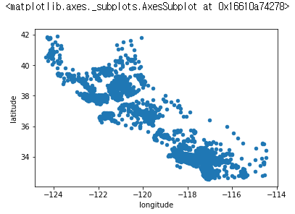
Visualizing Geographical Data
housing.plot(kind="scatter", x="longitude", y="latitude")

Slide 8
Visualizing Geographical Data
housing.plot(kind="scatter", x="longitude", y="latitude", alpha=0.1)
Alpha : scalar, optional, default: None The alpha blending(혼합) value, 0(transparent투명)~1(opaque불투명)

Slide 9
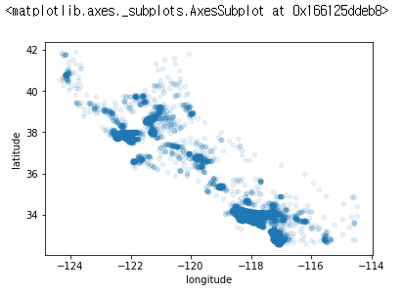
Visualizing Geographical Data
housing.plot(kind="scatter", x="longitude", y="latitude", alpha=0.1)
이것을 통해 우리는 데이터의 밀집도를 알 수 있다.
Notes:
이것을 통해 우리는 데이터의 밀집도를 알 수 있게 됬다.

Slide 10
Visualizing Geographical Data
housing.plot(kind="scatter", x="longitude", y="latitude", alpha=0.4, s=housing["population"]/100, label="population", c="median_house_value", cmap=plt.get_cmap("jet"), colorbar=True,) plt.legend()
The radius of each circle(s) = the district’s pop.
The color(c) = the price
Jet = color map ( cmap ) : blue(low values)~ red(high prices) bar

Slide 11
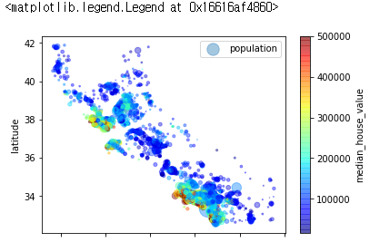
Visualizing Geographical Data

Slide 12
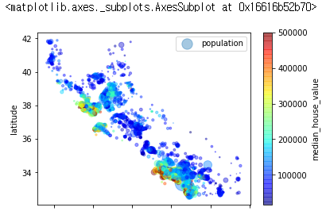
Visualizing Geographical Data
Notes:
이 그림으로부터 우리는 집가격은 장소(예를들면 바다와 가까운곳)와 인구 밀도, 이 둘과 관련이 있다는 것을 알 수 있다. 이를 통해 우리가 원하는 데이터를 뽑기위해 어떤 알고리즘을 사용할지에 대한 통찰력을 (조금) 얻을 수 있다.

Slide 13
Discover and Visualize the Data to Gain Insights
Looking for Correlations

Slide 14
Looking for Correlations
corr_matrix = housing.corr()
Corr() : standard correlation coefficient ( also called Pearson’s r)

Slide 15
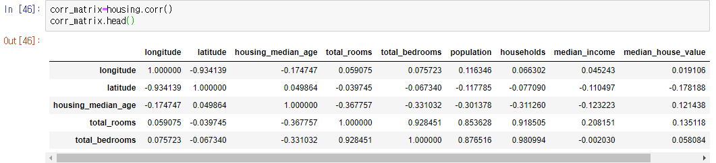
Looking for Correlations
corr_matrix = housing.corr()

Slide 16
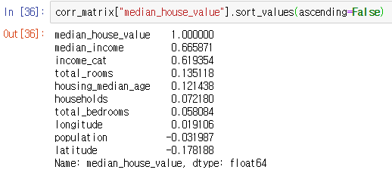
Looking for Correlations
corr_matrix["median_house_value"].sort_values(ascending=False)
Ascending 은 오름차순(True) 로 할지 (False)안 할지 결정해주는 것
Notes:
Ascending 은 오름차순(True) 로 할지 (False)안 할지 결정해주는 것

Slide 17
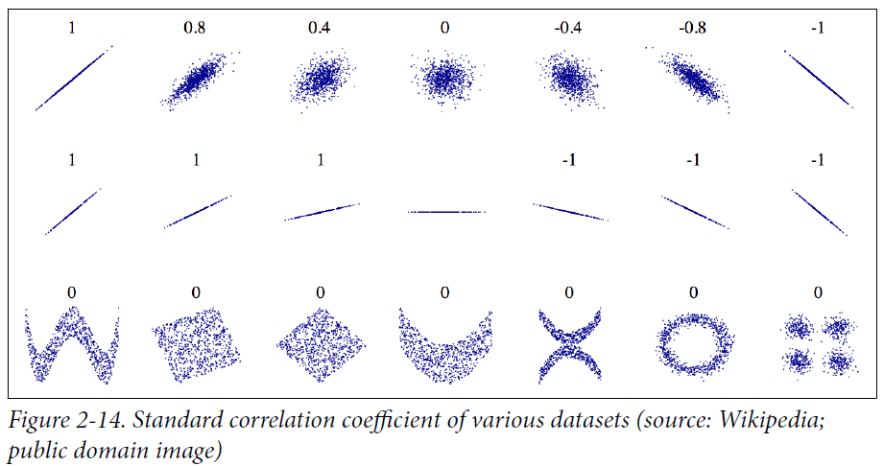
Looking for Correlations

Slide 18
Looking for Correlations
from pandas.(tools.)plotting import scatter_matrix attributes = ["median_house_value", "median_income", "total_rooms", "housing_median_age“ scatter_matrix(housing[attributes], figsize=(12, 8))

Slide 19
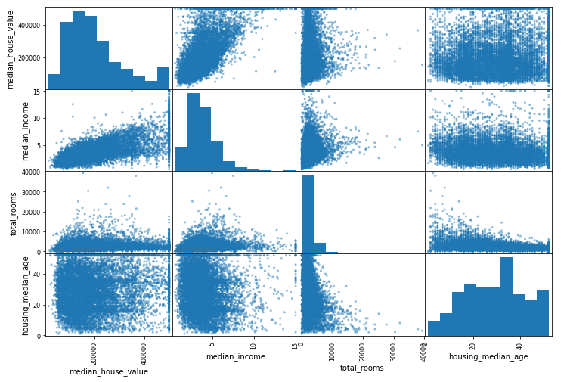
Looking for Correlations

Slide 20
Discover and Visualize the Data to Gain Insights
Experimenting with Attribute Combinations
Notes:
머신러닝알고리즘을 위한 데이터를 준비하기 전 마지막으로 우리가 할 것은 더 좋은 통찰력을 얻기 위해 다양한 종류의 조합을 도출해내는 것이다. 예를들면

Slide 21
Experimenting with Attribute Combinations
housing["rooms_per_household"] = housing["total_rooms"]/housing["households"]
housing["bedrooms_per_room"] = housing["total_bedrooms"]/housing["total_rooms"]
housing["population_per_household"]= housing["population"]/housing["households"]
방수와 문지방사이의 관계, 침실과 방수의 관계, 인구수와 문지방수사이의 비율 등이 흥미로운 자료가 된다
Notes:
방수와 문지방사이의 관계, 침실과 방수의 관계, 인구수와 문지방수사이의 비율 등이 흥미로운 자료가 될 것 같다

Slide 22
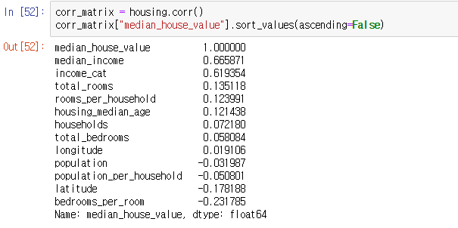
Experimenting with Attribute Combinations
corr()를 통해 기존에 있던 자료들과 비교해보며, 관계성을 찾고 더 넓은 범위의 자료에 대한 통찰력을 얻을 수 있다.
Notes:
앞서 봤던 standard correlation coefficient 즉 corr()를 통해 기존에 있던 자료들과 비교해보며, 관계성을 찾고 더 넓은 범위의 자료에 대한 통찰력을 얻을 수 있다.

